Slide 1
Kelompok 7
Erika Wisda Tiara
Muhamad Fikri Ilhamsyah
Muhammad Ridho Irgiansyah
Yusuf Wandana

Slide 2
Algoritma
PENGERTIAN
Algoritma adalah urutan langkah-langkah logis penyelesaian masalah yang disusun secara sistematis dan logis guna untuk menyelesaikan masalah.

Slide 3
Langkah Mengimplementasikan Algoritma
Problem Definiton, adalah proses mengurai dan memahami suatu masalah sedetail-detailnya. Dari proses ini diharapkan kita dapat memahami inti permasalahan, kebutuhan, dan rencana penyelsaikan yang akan dihasilkan.
Problem Analys, adalah proses menganalisis suatu masalah dengan menentukan apa-apa yang akan digunakan seperti variable, fungsi, dll.
Algorithm Development, adalah proses menentukan algoritma dalam proses menyelesaian masalah. Fase ini merupakan fase paling penting dalam tahapan pembuatan program.

Slide 4
Coding & Documentation, adalah proses menerjemahkan algoritma ke dalam bahasa pemrograman. Sedangkan proses dokumentasi adalah proses penulisan tahapan-tahapan proses coding dalam suatu berkas agar bisa ditinjau di kemudian hari.
Testing, adalah proses pengujian apakah program yang telah ditulis dapat menyelesaikan permasalahan dengan melihat input dan output dari program.
Maintenance, adalah proses perbaikan jika program mengalami error dan akan membawa kembali ke desain dan pengembangan algoritma.

Slide 5
Flowchart
PENGERTIAN
Flowchart adalah adalah suatu bagan dengan simbol-simbol tertentu yang menggambarkan urutan proses secara mendetail dan hubungan antara suatu proses (instruksi) dengan proses lainnya dalam suatu program.

Slide 6
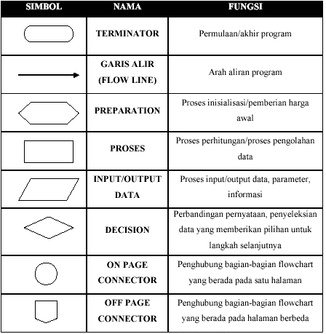
Nama Symbol dalam Flowchart

Slide 7
Contoh Implementasi Sederhana
Menentukan nilai nilai terbesar antara kedua angka.

Slide 8
Merancang Algoritma
Mulai
Meminta masukan angka pertama
Meminta masukan angka kedua
Pemeriksaan dan penentuan hasil:
Jika angka pertama lebih besar daripada angka kedua: cetak angka pertama sebagai angka terbesar
Selain itu, jika angka pertama lebih kecil daripada angka kedua: cetak angka kedua sebagai angka terbesar
Selain itu, jika angka pertama sama dengan angka kedua: cetak pemberitahuan bahwa tidak ada angka terbesar karena sama
Selain itu, cetak pemberitahuan bahwa ada kesalahan masukan
Selesai

Slide 9
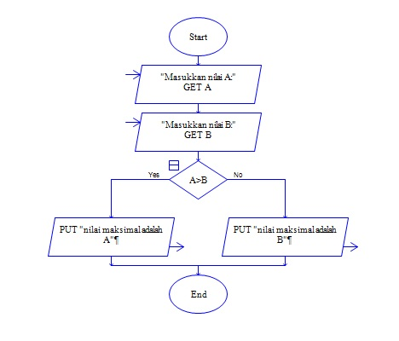
Flowchart

Slide 10
Sistem Operasi
Pengertian
Sistem operasi adalah perangkat lunak sistem yang mengatur sumber daya dari perangkat keras dan perangkat lunak, serta sebagai daemon untuk program komputer. Tanpa sistem operasi, pengguna tidak dapat menjalankan program aplikasi pada komputer mereka, kecuali program booting.

Slide 11
Macam Macam Sistem Operasi
Gratis
Berbayar
Linux
SteamOs
ChromeOs
ReactOs
SkyOs
eComStation
Windows 95
Windows XP
Windows Vista
Windows 7
Windows 8
Windows 10

Slide 12
Langkah Instalasi Windows
Nyalakan PC/komputer/laptop kemudian masuklah ke BIOS.
Masuk ke menu BIOS, pada menu BIOS aturlah booting pertama
Aturlah booting awal, cari menu tab boot untuk mengatur booting pertama
Simpan pengaturan BIOS, klik exit dan kemudian exit saving changes dengan klik yes
Mulai booting pertama. PC akan mulai booting dari DVD windows 7 installer
Tunggu proses. Pada langkah ini tidak melakukan apapun
Pilih bahasa yang Anda inginkan, lalu next.
Mulai proses instal

Slide 13
Langkah Instalasi Linux
Klik Instal Ubuntu
Centang semua pilihan, klik continue
Gunakan opsi pertama agar proses partisi dilakukan secara otomatis oleh sistem sesuai kondisi PC Anda
Pilih HDD
Pilih zona waktu
Pilih layout keyboard
Masukan detail login yang akan digunakan
Instal linux dimulai
Tunggu hingga selesai
Lalu restart

Slide 14
Array Dua Dimensi
Pengertian
Array dua dimensi atau multidimensi merupakan array yang serupa dengan array satu dimensi maupun array dua dimensi, namun array multidimensi dapat memiliki memori yang lebih besar. Biasanya array multidimensi digunakan untuk menyebut array dengan dimensi lebih dari dua atau array yang mempunyai lebih dari dua subskrip, seperti untuk menyebut array tiga dimensi, empat dimensi, lima dimensi dan seterusnya.

Slide 15
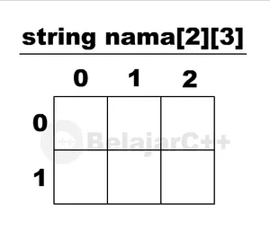
Bentuk / Cara Pendeklarasian Array Multidimensi
Contoh penulisan
- string nama[2][3];

Slide 16
Inisialisasi Array Dua Dimensi
Contoh lain
string nama[3][2]={
{“joko”, “dadang”}, //baris ke satu dengan 2 kolom
{“fajar”, “nick”}, // baris ke dua dengan 2 kolom
{“laksono”, ”eren”} // baris ke tiga dengan 2 kolom
}

Slide 17
Koneksi Jaringan
Pengertian
Internet sendiri merupakan singkatan dari interconnection-networking yang artinya adalah jaringan komputer yang dapat menghubungkan seseorang dengan dunia (telekomunikasi) dengan menggunakan standart sistem global transmission control protocol/ Internet Protocol Suite (TCP/IP), yang berperan sebagai protocol pertukaran paket (Packet Switching Communication Protocol) untuk melayani seluruh pengguna internet yang terdapat di dunia.

Slide 18
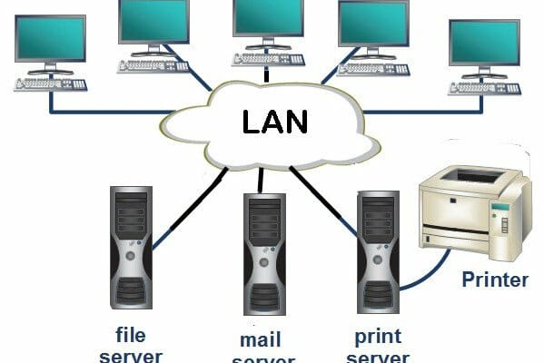
Macam Macam Jaringan
Jaringan LAN (Local Area Network) – Apa Itu LAN?
LAN (Local Area Network) adalah suatu jaringan komputer yang hanya mencakup wilayah lokal, dalam artian, jaringan ini hanya bisa digunakan oleh orang-orang yang berada di area LAN saja.
LAN dapat menghubungkan sebuah perangkat ke internet dengan menggunakan berbagai perangkat jaringan yang cukup sederhana. Seperti hanya dengan menggunakan kabel UTP (Unshielded Twisted-Pair), Hub, Switch, Router, dan lain sebagainya.

Slide 19
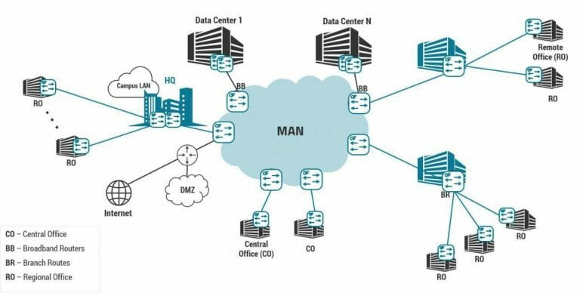
Jaringan MAN (Metropolitan Area Network) – Apa Itu MAN?
Pengertian
MAN (Metropolitan Area Network) adalah jenis jaringan komputer yang dapat mencakup area yang lebih luas dan menggunakan teknologi yang lebih canggih dari semua jaringan komputer berjenis LAN.
Mengapa jenis jaringan ini dikatakan bisa mencakup area yang lebih luas? Jawabannya adalah karena MAN sendiri biasa digunakan untuk menghubungkan jaringan komputer dari satu kota ke kota lainnya. Namun sayang, untuk membuat suatu jaringan MAN, biasanya memerlukan operator telekomunikasi yang bertugas sebagai penghubung antar jaringan komputer.

Slide 20
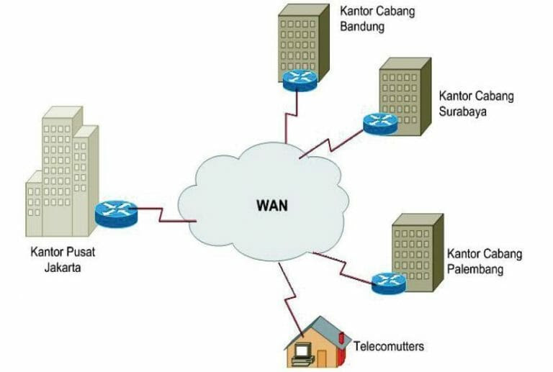
Jaringan WAN (Wide Area Network) – Apa Itu WAN?
Pengertian
WAN (Wide Area Network) adalah salah satu jenis jaringan komputer yang mencakup wilayah super luas dan menggunakan teknologi yang super canggih apabila dibandingkan dengan jaringan LAN maupun MAN.
Tidak tanggung-tanggung, jaringan ini sendiri biasanya digunakan untuk menghubungkan suatu jaringan dengan negara lain. Bahkan, dari suatu benua ke benua lainnya. Untuk dapat menghubungkan ke berbagai negara, jaringan WAN terhubung dengan menggunakan kabel fiber optic dan menanamkannya di dalam tanah maupun di jalur bawah laut.

Slide 21
Topologi Jaringan
Pengertian
Topologi jaringan sendiri adalah suatu cara / konsep yang digunakan untuk menghubungkan dua komputer atau lebih, berdasarkan hubungan geometris antara unsur-unsur dasar penyusun jaringan, yaitu node, link, danstation.
Pemilihan topologi jaringan didasarkan pada skala jaringan, biaya, tujuan, dan pengguna. Topologi pertama kali yang digunakan adalah topologi bus. setiap topoologi memiliki kekurangan dan kelebihannya masing-masing.

Slide 22
Macam Macam Topologi
Topologi BUS
Topologi ini adalah topologi yang pertama kali digunakan untuk menghubungkan komputer. dalam topologi ini masing-masing komputer aka terhububng ke satu kabel panjang dengan beberapa terminal, dan pada akhir dari kable harus di akhiri dengan satu terminator. Topologi ini sudah sangat jarang digunakan didalam membangun jaringan komputer biasa karena memiliki beberapa kekurangan diantaranya kemungkinan terjadi nya tabrakan aliran data, jika salah satu perangkat putus atau terjadi kerusakan pada satu bagian komputer maka jaringan langsung tidak akan berfungsi sebelum kerusakan tersebut di atasi.

Slide 23
Topologi Star
Karakteristik Topologi Star :
Setiap node berkomunikasi langsung dengan konsentrator (HUB).
Bila setiap paket data yang masuk ke consentrator (HUB) kemudian di broadcast keseluruh node yang terhubung sangat banyak (misalnya memakai hub 32 port), maka kinerja jaringan akan semakin turun.
Sangat mudah dikembangka.
Jika salah satu ethernet card rusak, atau salah satu kabel pada terminal putus, maka keseluruhhan jaringan masih tetap bisa berkomunikasi atau tidak terjadi down pada jaringan keseluruhan tersebut.
Tipe kabel yang digunakan biasanya jenis UTP.

Slide 24
Topologi Ring
Topologi ring digunakan dalam jaringan yang memiliki performance tinggi, jaringan yang membutuhkan bandwidth untuk fitur yang time-sensitive seperti video dan audio, atau ketika performance dibutuhkan saat komputer yang terhubung ke jaringan dalam jumlah yang banyak.
Pada Topologi cincin, masing-masing titik/node berfungsi sebagai repeater yang akan memperkuat sinyal disepanjang sirkulasinya, artinya masing-masing perangkat saling bekerjasama untuk menerima sinyal dari perangkat sebelumnya kemudian meneruskannya pada perangkat sesudahnya, proses menerima dan meneruskan sinyal data ini dibantu oleh TOKEN.

Slide 25
Topologi Mesh
Topologi mesh adalah topologi gabungan dari topologi Ring dan Star yang sudah saya jelaskan diatas. Topologi mesh adalah suatu bentuk hubungan antar perangkat dimana setiap perangkat terhubung secara langsung ke perangkat lainnya yang ada di dalam jaringan. Akibatnya, dalam topologi mesh setiap perangkat dapat berkomunikasi langsung dengan perangkat yang dituju (dedicated links).

Slide 26
Topologi Tree
Topologi jaringan komputer Tree merupakan gabungan dari beberapa topologi star yang dihubungan dengan topologi bus, jadi setiap topologi star akan terhubung ke topologi star lainnya menggunakan topologi bus, biasanya dalam topologi ini terdapat beberapa tingkatan jaringan, dan jaringan yang berada pada tingkat yang lebih tinggi dapat mengontrol jaringan yang berada pada tingkat yang lebih rendah.

